Slide 1

Actividades Nivel Medio Mayor

Slide 2
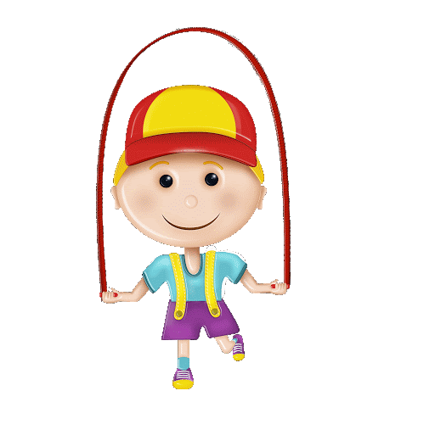
Hoy trabajaremos MOTRICIDAD
Objetivo de esta actividad: Pasarlo bien, movernos, aprender a través del juego. Experimentar con nuestro cuerpo.
Desarrolla nuestros músculos y a la vez pasamos un grato momento familiar, utilizaremos materiales muy sencillos…
Ahora vamos a Jugar!!!

Slide 3
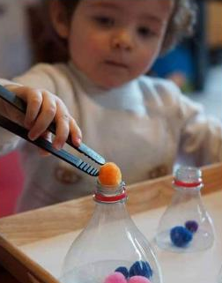
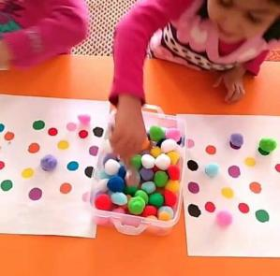
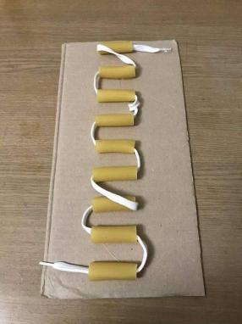
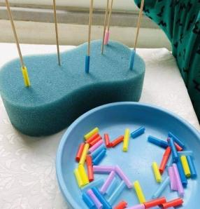
Motricidad Fina
Sugerencia de Materiales:
Bolitas de algodón de colores, fideos, bombillas cortadas, cordones, pedazos se manguera, pinzas de cocina o de ropa.
En estas 4 actividades podrán estimular la motricidad fina de sus hijos/as, a su vez desarrolla coordinación mano-ojo, concentración, entre otros.
Puede variar los materiales, crear collares y pulseras con diferentes tamaños de fideos.

Slide 4
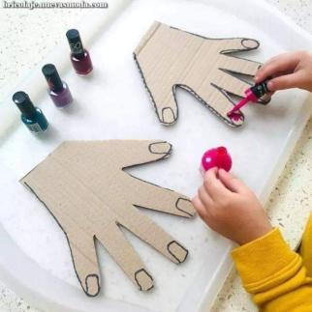
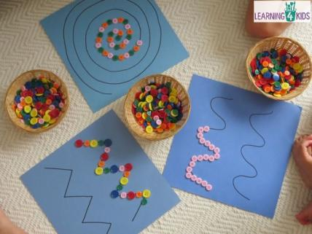
Motricidad Fina
Recuerde que puede incorporar a su hijo/a en juegos de la vida cotidiana, como por ejemplo colorear las uñas (Esta actividad nos sirve tanto como para niñitas, como niñitos, ya que los juegos o actividades NO TIENEN SEXO)
Recuerde siempre ofrecer materiales novedosos pero seguros, en caso de botones u otro material pequeño, este siempre debe ser supervisado por un adulto.

Slide 5
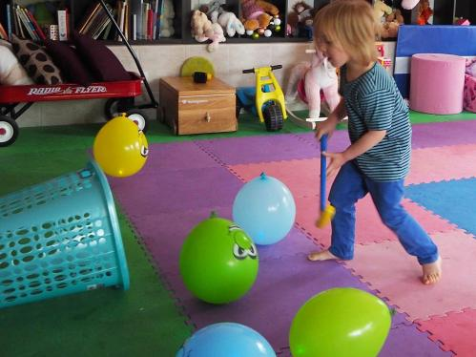
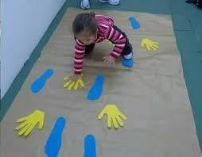
Motricidad Gruesa:
Sugerencias de Actividades:
Materiales: Globos, papel de colores, cuerdas, silla, pelotas de diferentes tamaños.
En estas actividades los niños y niñas moverán todo su cuerpo, desarrollando nociones espaciales y conciencia corporal, además de pasar un grato momento de juego en familia.

Slide 6


Material Audiovisual:
https://www.youtube.com/watch?v=wWSrSX7RYN8
https://www.youtube.com/watch?v=8GRfH4Er3pw

